Slide 1
Unidad 1
Análisis previo de los datos
Verificación supuesto de normalidad

Slide 2
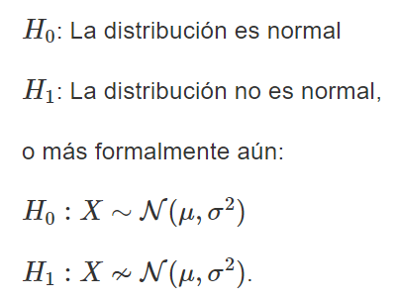
Verificación del supuesto de normalidad
Todos los tests estadísticos formales para evaluar la normalidad no responden en forma 100% certera si esta hipótesis es válida, pues están afectos a los errores de tipo falso positivo (I) y falso negativo (II).
Por lo tanto, las pruebas estadísticas en la práctica no confirman que los datos experimentales sean Normales, sino que nos indican si el modelo Normal es razonable o no. Si lo es, actuamos como si “fuesen” normales y hacemos inferencia estadística a partir de las propiedades de la Normal.

Slide 3
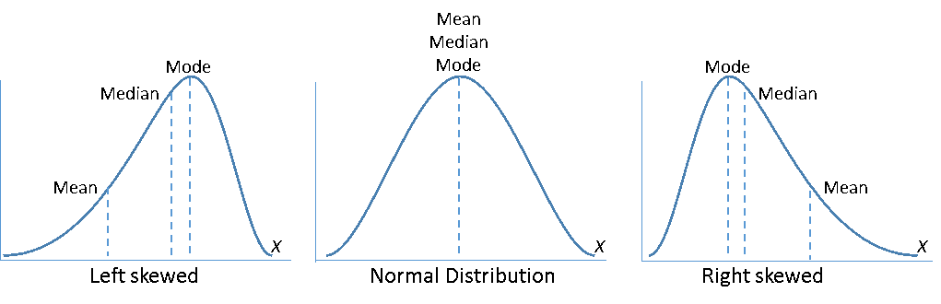
Verificación del supuesto de normalidad

Slide 4
Verificación del supuesto de normalidad
Histogramas de frecuencia vs densidad
Gráficos Q-Q de probabilidad normal
Test de Shapiro-Wilk
Test de Kolmogorov-Smirnov

Slide 5
Verificación del supuesto de normalidad
Histogramas de frecuencia vs densidad
Gráficos Q-Q de probabilidad normal
Estos gráficos le darán una primera aproximación para evaluar el supuesto de normalidad.

Slide 6
Verificación del supuesto de normalidad
Simulemos un conjunto de 100 observaciones que siguen una distribución normal con media 10 desviación estándar 10
set.seed(123)
n <- 100
mu <- 10
sigma <- 1
x <- rnorm(n, mu, sigma)

Slide 7
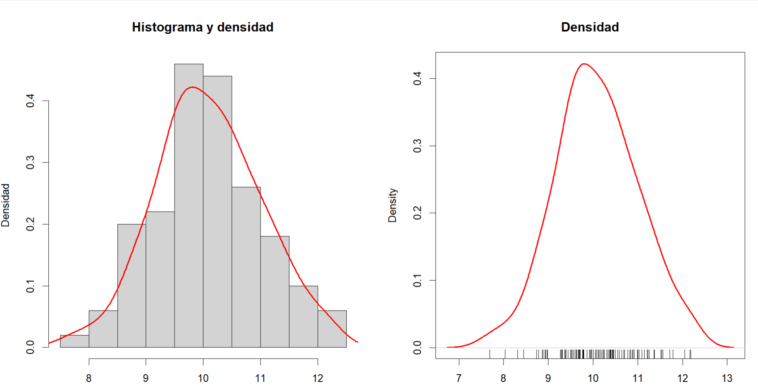
Verificación del supuesto de normalidad

Slide 8
Verificación del supuesto de normalidad
Un gráfico QQ , abreviatura de gráfico «cuantiles-cuantiles», es un tipo de gráfico que podemos usar para determinar si un conjunto de datos proviene o no de alguna distribución teórica.
Aunque un gráfico QQ no es una prueba estadística formal, proporciona una manera fácil de verificar visualmente si un conjunto de datos sigue una distribución normal y, de no ser así, cómo se viola esta suposición y qué puntos de datos pueden causar esta violación.

Slide 9
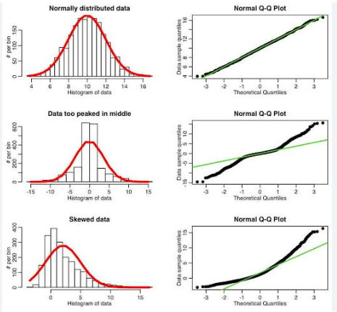
Verificación del supuesto de normalidad
Los gráficos QQ identifican los cuantiles en los datos de la muestra y los grafican contra los cuantiles de una distribución teórica. En la mayoría de los casos se utiliza la distribución normal, pero en realidad se puede crear una gráfica QQ para cualquier distribución teórica.
Si los puntos de datos caen a lo largo de una línea diagonal recta en una gráfica QQ, es probable que el conjunto de datos siga una distribución normal.

Slide 10
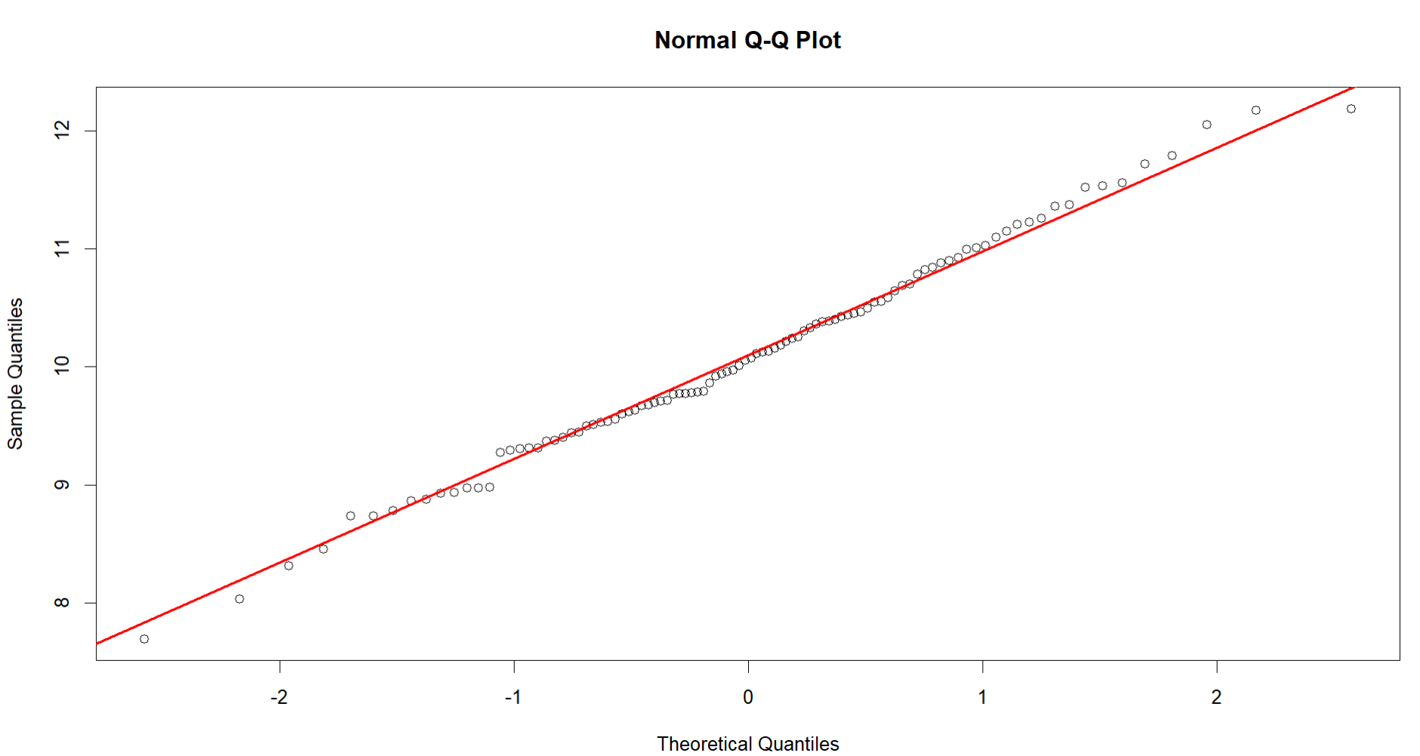
Verificación del supuesto de normalidad

Slide 11
Verificación del supuesto de normalidad
Histogramas de frecuencia vs densidad
Gráficos Q-Q de probabilidad normal
Test de Shapiro-Wilk
Test de Kolmogorov-Smirnov

Slide 12
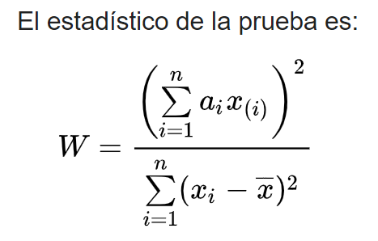
Verificación del supuesto de normalidad
Test de Shapiro-Wilk
https://es.wikipedia.org/wiki/Prueba_de_Shapiro%E2%80%93Wilk

Slide 13
Verificación del supuesto de normalidad
Test de Shapiro-Wilk
La potencia de una prueba de hipótesis en estadística se refiere a la probabilidad de rechazar una hipótesis nula que es falsa; o dicho de otra forma, representa la probabilidad de aceptar una hipótesis alternativa como verdadera cuando así lo es.
El valor de W se encuentra entre cero y uno. Valores pequeños de W conducen al rechazo de la normalidad mientras que un valor de uno indica normalidad de los datos (1).
(1) Razali, N. M., & Wah, Y. B. (2011). Power comparisons of shapiro-wilk, kolmogorov-smirnov, lilliefors and anderson-darling tests. Journal of statistical modeling and analytics, 2(1), 21-33.

Slide 14
Verificación del supuesto de normalidad
Histogramas de frecuencia vs densidad
Gráficos Q-Q de probabilidad normal
Test de Shapiro-Wilk
Test de Kolmogorov-Smirnov

Slide 15
Verificación del supuesto de normalidad
Test de Kolmogorov-Smirnov (con la corrección Lilliefors)
La prueba de Shapiro-Wilk es el método más apropiado para tamaños de muestra pequeños (n<50 muestras), aunque también se puede manejar en tamaños de muestra más grandes, mientras que la prueba de Kolmogorov-Smirnov se usa para n ≥50. Para las dos pruebas anteriores, la hipótesis nula establece que los datos se toman de una población distribuida normal.
(2) Mishra P, Pandey CM, Singh U, Gupta A, Sahu C, Keshri A. Descriptive statistics and normality tests for statistical data. Ann Card Anaesth. 2019 Jan-Mar;22(1):67-72. doi: 10.4103/aca.ACA_157_18. PMID: 30648682; PMCID: PMC6350423.

